Slide 1
Ý TƯỞNG ĐỀ TÀI Nhóm: http
IOT CHALLENGE 2023

Slide 2
Ý TƯỞNG
01
Nghiên cứu, thiết kế hệ thống quan trắc môi trường gửi dữ liệu lên Thingspeak
02
Trực quan hóa, phân tích, đánh giá, điều khiển
03
Dự đoán chỉ số trên Website có tích hợp Chatbot AI.

Slide 3
SỰ CẦN THIẾT CỦA ĐỀ TÀI
NATURAL
Như chúng ta đã biết nhân loại đã trải qua 4 cuộc cách mạng lớn làm thay đổi nền kinh tế và xã hội. Chúng ta đang ở thời đại 4.0 thời đại của blockchain, AI – trí tuệ nhân tạo, IoT – kết nối vạn vật… thời đại mà chúng ta có thể làm hầu hết mọi việc chỉ bằng một hoặc một vài cái click chuột.

Slide 4
SỰ CẦN THIẾT CỦA ĐỀ TÀI
NATURAL
Như chúng ta đã biết nhân loại đã trải qua 4 cuộc cách mạng lớn làm thay đổi nền kinh tế và xã hội. Chúng ta đang ở thời đại 4.0 thời đại của blockchain, AI – trí tuệ nhân tạo, IoT – kết nối vạn vật… thời đại mà chúng ta có thể làm hầu hết mọi việc chỉ bằng một hoặc một vài cái click chuột.

Slide 5
—LẶNG LẼ SAPA
“ Đó là anh thanh niên 27 tuổi làm công tác khí tượng kiêm vật lý địa cầu trên đỉnh Yên Sơn cao 2600 mét. …. Anh sống và làm việc tại đây, nhiệm vụ của anh là đo gió, đo mưa, dự báo thời tiết hàng ngày phục vụ sản xuất và chiến đấu. Tuy công việc của anh gian khổ nhưng anh rất yêu nó và luôn hoàn thành nhiệm vụ..”

Slide 6
NOW
KHOA HỌC KĨ THUẬT
ĐỘ TIN CẬY
THÔNG TIN

Slide 7
NOW
KHOA HỌC KĨ THUẬT
ĐỘ TIN CẬY
THÔNG TIN

Slide 8
NOW
CHI PHÍ
NGUỒN NHÂN LỰC

Slide 9
NOW
CHI PHÍ
NGUỒN NHÂN LỰC
SỐ TRẠM QUAN TRẮC ÍT

Slide 10
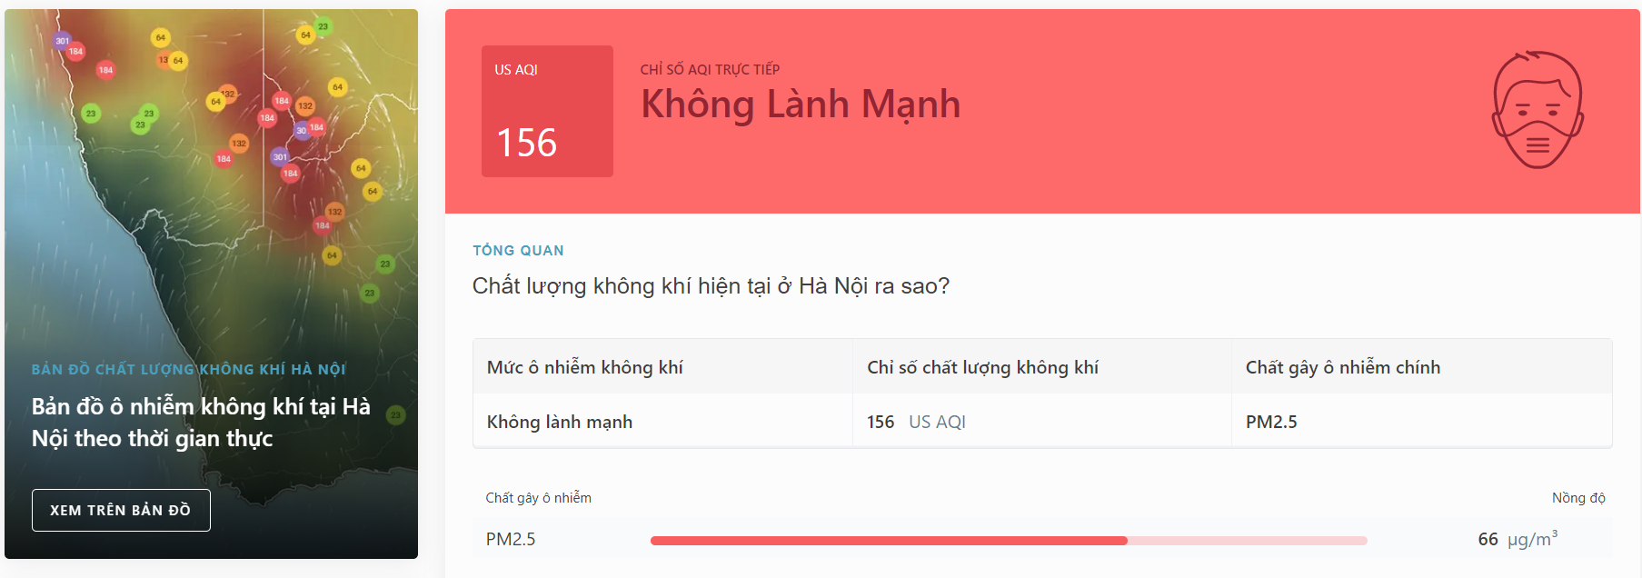
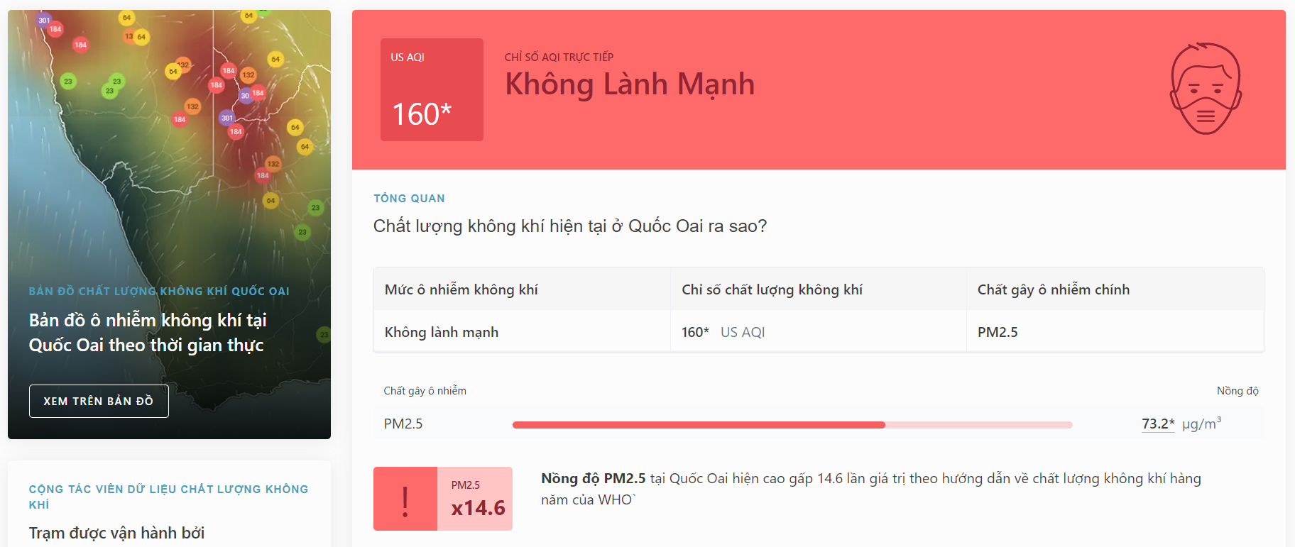
Chỉ số AQI của Hà Nội
Chỉ số AQI của Quốc Oai

Slide 11
VẬT TƯ THỰC HIỆN ĐỀ TÀI

Slide 12
Linh kiện
- Bộ kit U3810A của Keysight (nếu có thể tách rời thì chỉ sử dụng một phần module để có thể in 3D tạo vỏ cho thiết bị) - 1 cáp micro-USB (đã có trong phụ kiện kit) - Nguồn: Thiết kế nguồn Flyback( hoặc Buck) 5V-1A để cấp cho mạch

Slide 13
CẢM BIẾN
STT | Tên linh kiện | Số lượng | Chức năng | Giao tiếp/tín hiệu
1 | Sensor SDS011 | 1 | Đo nồng độ bụi PM2.5 và PM10 | UART
2 | Dallas DS18B20 | 1 | Đo nhiệt độ bên trong thiết bị | Analog
3 | DHT11 | 1 | Đo nhiệt độ bên ngoài | Analog
4 | Cảm biến tiệm cận | 1 | Phát hiện vật cản | Analog
5 | Còi 5V hoặc 3V | 1 | Cảnh báo khi có vật cản | x
6 | Quạt tản nhiệt 5V | 1 | Làm mát | x
7 | Màn hình LCD16x2/OLED | 1 | Hiển thị giá trị cảm biến | I2C, SPI, UART (linh hoạt nếu thiếu chân)
8 | Diode LED | Chưa tính | Báo hiệu | x
9 | ESP32 Cam | 1 | Giám sát bằng hình ảnh | x

Slide 14
CẢM BIẾN
ESP32 Cam được thiết kế để chạy độc lập (dùng chung nguồn). Ở đây nhóm dự thi chỉ sử dụng ESP32 cam với mục đích như 1 cảm biến gửi dữ liệu lên Web – bộ Kit U3810A vẫn là chủ thể chính.
Cảm biến bụi SDS011 là quan trọng nhất. Những cảm biến khác nếu thiếu chân có thể bỏ bớt. Nhưng những cảm biến khác ảnh hưởng đến kết quả phân tích dữ liệu và đưa ra kết quả dự đoán trong tương lai.

Slide 15
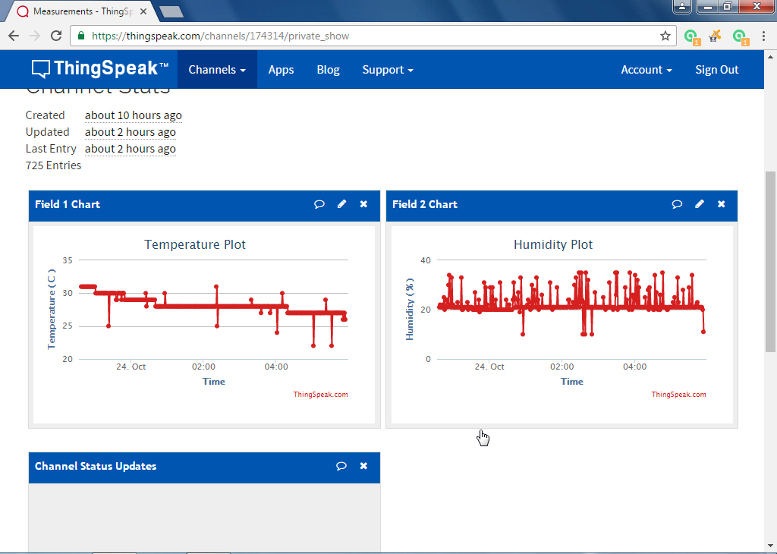
Thingspeak
BRANDING
POSITIONING
ADAPTABILITY
Sử dụng ThingSpeak một nền tảng IoT miễn phí được cung cấp bởi MathWorks để lưu trữ, phân tích và trực quan hóa dữ liệu. Tận dụng tối đa các API của Thingspeak để hỗ trợ Websever.

Slide 16
WEBSITE
Sử dụng php, html, css… để tạo một trang hệ thống các trang web có chức năng:
+ Hiển thị dữ liệu theo thời gian thực
+ Có chức năng ghi dữ liệu
+ Cho phép người dùng tải xuống dữ liệu
+ Hiển thị dữ liệu trực quan theo biểu đồ
+ Dự đoán nồng độ bụi PM2.5 và PM10 trong tương lai
+ Tích hợp thêm chatbot sử dụng AI để trợ giúp người dùng
+ Trang điều khiển: cho phép người dùng bật/tắt quạt, đèn báo, bật/tắt màn LCD chế độ tiết kiệm năng lượng…

Slide 17
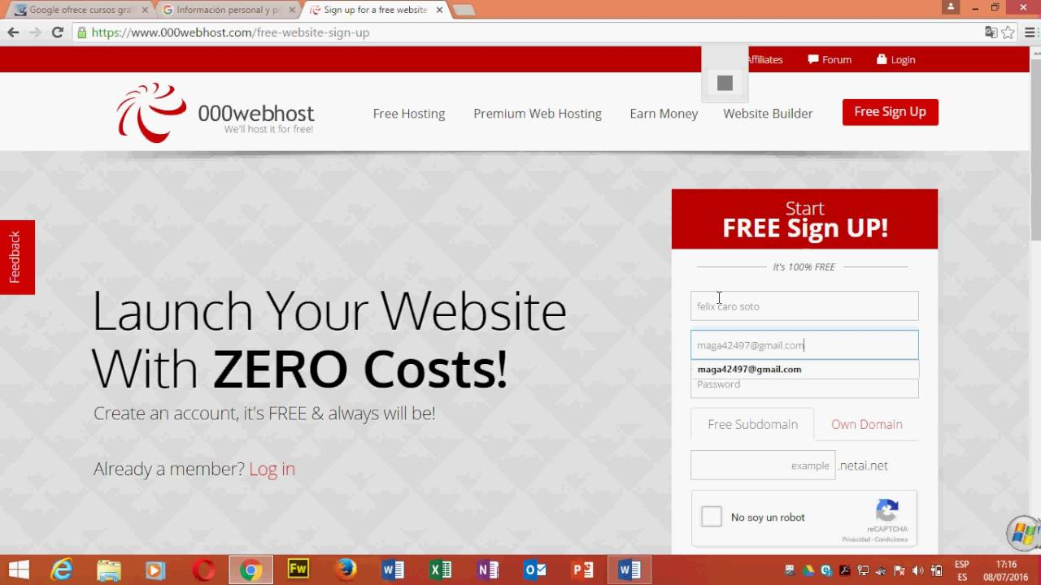
WEBSITE
Note: Trong đề tài này nhóm sử dụng VS Studio để code giao diện web
Sử dụng Xampp, Ngork để kiểm thử web
Sử dụng 000webhost.com để lưu trữ web miễn phí.

Slide 18
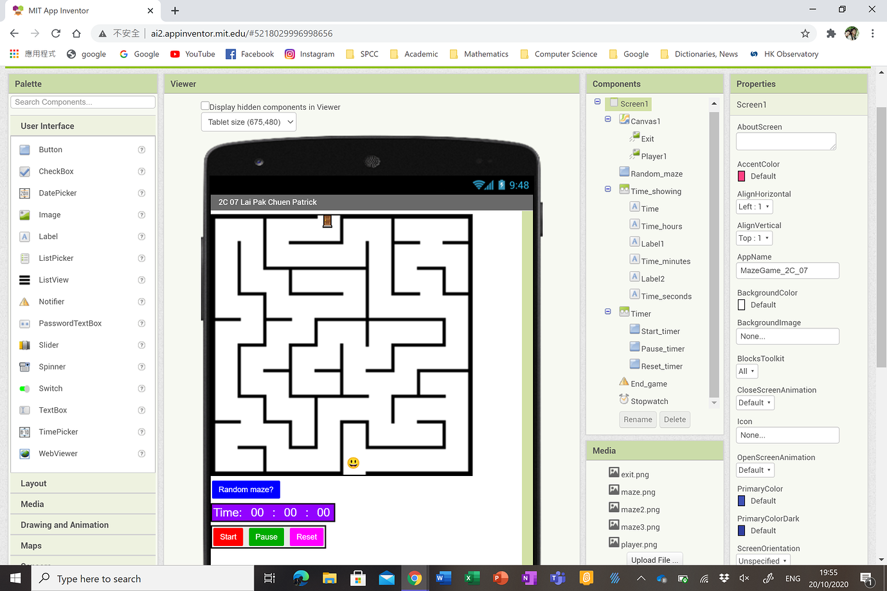
APP ANDROID
BRANDING
POSITIONING
ADAPTABILITY
Sử dụng App MIT Inventer để tạo một app chạy trên hệ điều hành Android để đọc giá trị cảm biến theo thời gian thực. Có chức năng bật/tắt tương tự web.

Slide 19
PHƯƠNG PHÁP DỰ ĐOÁN
Có nhiều phương pháp dự đoán như: hồi quy tuyến tính, dự đoán dựa vào các yếu tố thứ 3 như SO2, CO2, tốc độ gió…
Viết một hoặc nhiều đoạn code sử dụng ngôn ngữ lập trình Python để lấy dữ liệu từ Thingspeak về phân tích và dự đoán đưa ra kết quả. Sau đó gửi kết quả dự đoán được lên Thingspeak → hiển thị lên website và app.

Slide 20
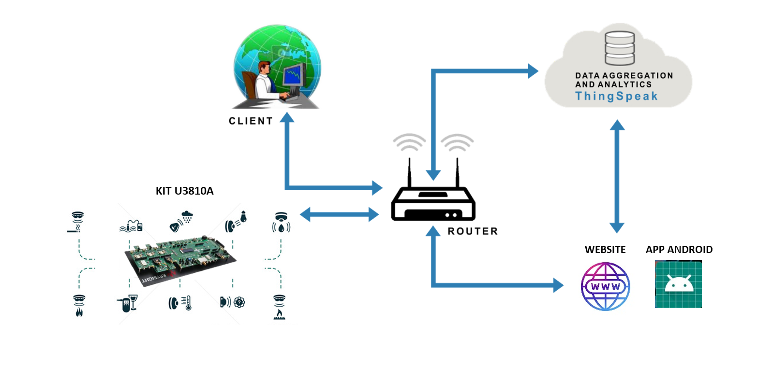
CÁCH THỨC TRUYỀN NHẬN DỮ LIỆU

Slide 21



THE TEAM
JENNA DOE
JOHN DOE
JIMMY DOE
You can replace the image on the screen with your own
You can replace the image on the screen with your own
You can replace the image on the screen with your own

Slide 22
THANKS!
Does anyone have any question?
addyouremail@freepik.com
+91 620 421 838
yourcompany.com

